Slide 1


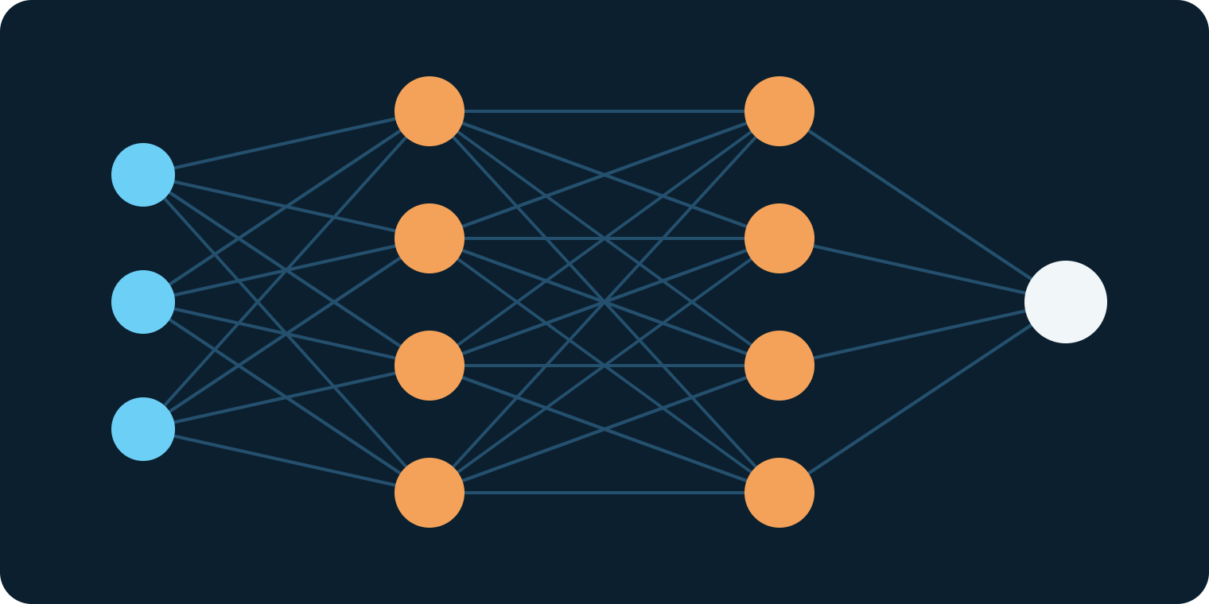
De la neurona a la capa y a la red
VIDEO 3
Una capa
Muchas neuronas con las mismas entradas y pesos distintos: cada una hace una pregunta distinta.
Capas apiladas
La salida de una capa es la entrada de la siguiente. Cada una ve un resumen más abstracto.
Aprendizaje profundo
entrada
capas intermedias
salida
Redes con muchas capas. Los pesos son lo que la red sabe.
BioImage-Repro UAM · Módulo 1 · Video 3 · Esquema ilustrativo
1 / 16
Notes:
Apertura del video 3 (decir): «En el video anterior construimos una neurona completa, con sus pesos, su sesgo y su activación. Ahora vamos a juntar muchas de ellas.» Idea central: Una neurona sola hace muy poco. Muchas neuronas forman una capa, las capas se apilan y eso es una red neuronal; con muchas capas se habla de aprendizaje profundo. Cien neuronas mirando los mismos números, cada una con su criterio, devuelven una lista de cien respuestas. La red que se usa en el proyecto tiene decenas de millones de pesos; un modelo entrenado tiene en cada uno un valor adecuado, y sin entrenar produce respuestas sin sentido. La comparación con el cerebro hay que tomarla con cautela: por llamarse neuronal, la red no piensa ni comprende. Preguntas frecuentes: no hay una respuesta única de cuántas capas; se parte de arquitecturas probadas. Las primeras capas responden a bordes y cambios de brillo, las siguientes a formas, y las últimas a objetos completos.

Slide 2


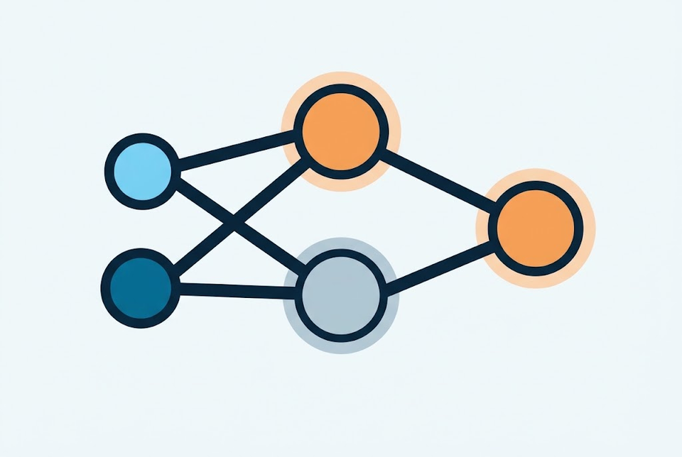
Una red pequeña, a mano
VIDEO 3
NEURONA A · PESOS 1 Y 1
SALIDA · PESOS 2 Y 1, SESGO −1
ENTRADAS
1·1 + 2·1 = 3. Positivo: pasa. Sale 3.
1 y 2
3·2 + 0·1 = 6; menos 1 da
NEURONA B · PESOS 1 Y −1
5
1·1 + 2·(−1) = −1. Negativo: se apaga. Sale 0.
Si el segundo peso de la neurona A fuera 3 y no 1, la salida sería 13 y no 5. Entrenar es buscar los valores de todos los pesos que dan la respuesta correcta.
BioImage-Repro UAM · Módulo 1 · Video 3 · Números de ejemplo
2 / 16
Notes:
Idea central: Una red pequeña con dos entradas, dos neuronas ocultas y una salida se calcula con cuatro multiplicaciones y unas sumas. Una red grande hace lo mismo, millones de veces. Cuatro multiplicaciones en la capa intermedia, dos más en la salida, unas sumas y una regla de activación. No cambia el tipo de operación, cambia la cantidad. Si el segundo peso de la primera neurona fuera tres: uno más seis, siete; la salida sería 14 menos 1, trece.

Slide 3

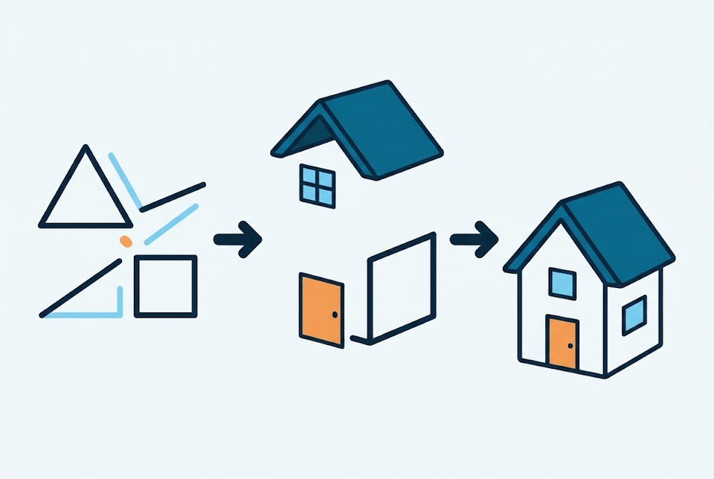
Profundidad: por qué importan las capas
VIDEO 3
Para describir una casa a alguien que nunca ha visto una, cada nivel de la descripción se apoya en el anterior.
CAPA 1
CAPA 2
CAPA 3
Piezas simples
Partes
El objeto
Líneas rectas, ángulos y superficies planas.
Una puerta, una ventana, un techo.
Una casa: puerta, ventanas y techo acomodados.
Con una sola capa
Pero más no siempre es mejor
Habría que describir la casa directo desde los píxeles, con un número enorme de neuronas.
Cada capa agrega pesos que ajustar. Con pocos ejemplos, una red muy profunda aprende de memoria.
BioImage-Repro UAM · Módulo 1 · Video 3
3 / 16
Notes:
Idea central: Con una sola capa la red solo puede combinar entradas de forma simple. Apilar capas permite construir ideas sobre otras ideas. La profundidad permite construir ideas complejas a partir de ideas simples, y por eso el aprendizaje profundo funciona tan bien con datos con estructura, como las imágenes. Hay un equilibrio entre pocas y demasiadas capas, y por eso se parte de arquitecturas probadas en problemas parecidos.

Slide 4
Ensayo y corrección
VIDEO 3 · CÓMO APRENDE UNA RED
1
2
3
4
Predice con los pesos que tiene en ese momento.
Se compara con la respuesta correcta.
Ajusta un poco los pesos.
Repite con otro ejemplo, miles de veces.
LA PÉRDIDA
QUIÉN DA LA RESPUESTA
Un número que resume cuánto se equivocó la red. Pequeño si marca justo lo que las personas marcaron.
Las personas, al anotar cada imagen. El modelo es un espejo comprimido de esas anotaciones.
Nadie le explica a la red qué es un espermatozoide: solo se necesitan ejemplos con respuesta y una forma de medir qué tan lejos estuvo. Todo lo demás es mecánico.
BioImage-Repro UAM · Módulo 1 · Video 3
4 / 16
Notes:
Idea central: La red aprende por ensayo y corrección: predice, mide cuánto se equivocó, ajusta los pesos y repite. La respuesta correcta la ponen las personas, al anotar las imágenes. Antes de entrenar los pesos son arbitrarios y la respuesta es casi aleatoria. Una sola pasada ajusta millones de pesos y el proceso repite eso miles de veces; por eso lo hace la computadora. Conviene entender el ciclo porque cuando algo sale mal casi siempre se debe a uno de sus pasos: ejemplos que no representan bien el problema, una medida de error mal elegida o un ajuste demasiado brusco. La anotación se hizo con una herramienta llamada CVAT.

Slide 5
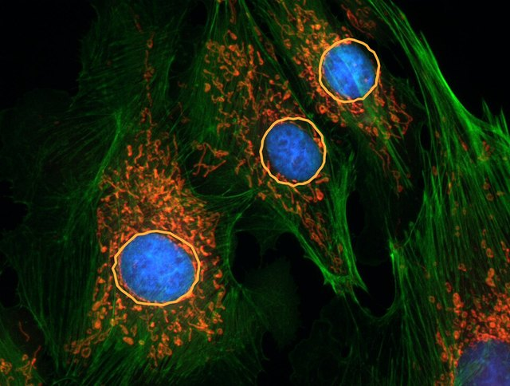
Anotar imágenes: de dónde salen las respuestas
VIDEO 3
150
+1,500
CVAT
→
contornos por imagen, más o menos
con solo diez imágenes
la herramienta, sin publicar los datos
LO DELICADO ES EL CRITERIO
¿Una mancha difusa cuenta? ¿Una cabeza tapada por una cola? ¿Dos cabezas pegadas se dibujan juntas o separadas? Cada decisión es algo que la red va a aprender.
POR ESO
Un criterio escrito y alguien que valide las anotaciones. Anotaciones cuidadosas dan una red cuidadosa; descuidadas, una red que aprende el descuido.
Un ejemplo con otro tipo de célula: cada núcleo lleva su contorno dibujado a mano.
BioImage-Repro UAM · Módulo 1 · Video 3 · Foto: Erin Rod (CC BY 4.0), Wikimedia Commons; contornos añadidos
5 / 16
Notes:
Idea central: Alguien tiene que dibujar el contorno de cada cabeza en las imágenes de entrenamiento. La red solo puede aprender lo que esas personas marcaron, con sus aciertos y sus errores. Es un trabajo lento y exigente: una persona abre cada imagen en la herramienta y dibuja cada contorno punto por punto. Es mucho trabajo, pero muy poco frente a los millones de ejemplos que necesitaría una red entrenada desde cero; hay una forma de ahorrar ejemplos que se ve en el siguiente módulo. Los modelos no son neutros: reflejan las decisiones de quienes los enseñaron. La cifra de unas 150 cabezas por imagen es aproximada.

Slide 6
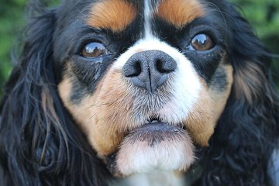
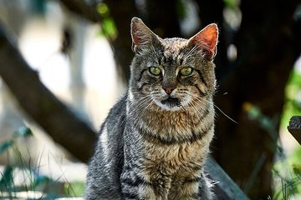

Con respuestas y sin respuestas
VIDEO 3
EL QUE USAMOS
SIN RESPUESTAS
CON PREMIOS
Aprendizaje supervisado
No supervisado
Por refuerzo
Los ejemplos traen su respuesta: imágenes con el contorno de cada cabeza ya dibujado. Alguien supervisa porque ya dijo cuál es la respuesta.
Datos sin etiquetas: la computadora busca estructura, por ejemplo agrupar imágenes parecidas.
Prueba acciones y recibe premios o castigos, como en un juego o al controlar un robot.
Etiqueta: perro
Etiqueta: gato
En el aprendizaje supervisado, las respuestas son la fuente de todo lo que la red aprende. Si no son buenas, ningún entrenamiento lo compensa.
BioImage-Repro UAM · Módulo 1 · Video 3 · Fotos: Roberto Contreras (CC BY 4.0) y Anil Öztas (CC BY-SA 4.0), Wikimedia Commons
6 / 16
Notes:
Idea central: Aprender con ejemplos que traen su respuesta se llama aprendizaje supervisado. Es el que usamos, y por eso necesitamos anotar las imágenes. Ejemplo clásico: mil imágenes con la etiqueta perro o gato. El no supervisado es útil para explorar datos pero no sirve para una tarea tan precisa como trazar el contorno de una célula. El de refuerzo se usa, por ejemplo, para enseñar a una máquina a jugar ajedrez. Para nuestro problema el supervisado es el adecuado porque se sabe exactamente qué se quiere: que la red encuentre cabezas.

Slide 7
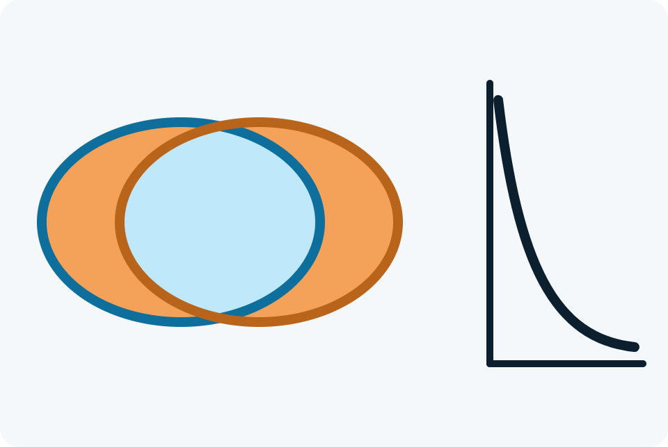

La función de pérdida
VIDEO 3
La brújula del entrenamiento: un número que se calcula comparando lo que la red predijo con lo que las personas marcaron.
DOS CONDICIONES
UN EJEMPLO SENCILLO
Más baja mientras mejor sea la predicción, y calculable de forma automática para cada ejemplo.
Adivinar un tamaño: error al cuadrado. Si la red dice 5 y era 4, la pérdida es 1; si dice 7, es 9.
EN NUESTRA RED
LA CURVA
Combina si acertó que ahí había una cabeza, qué tan bien quedó su ubicación y cuánto coincide el contorno con el de la persona.
Al principio es alta y baja deprisa; después baja cada vez más despacio y se estabiliza.
La pérdida dice qué tan bien se ajusta la red a las respuestas dadas, no qué tanto entiende: si tienen errores, los reproduce.
BioImage-Repro UAM · Módulo 1 · Video 3
7 / 16
Notes:
Idea central: La pérdida es un número que resume qué tan mal lo hizo la red. Cuanto más cerca de la respuesta correcta, más baja; el entrenamiento consiste en bajarla. Sin ella la red no sabría si va mejorando o empeorando. Un error grande castiga mucho más que uno pequeño. En una red como la nuestra, todas las medidas se suman en un solo número, y ese es el que se intenta reducir. Por eso importa tanto el trabajo de quienes anotan: su cuidado y su criterio se convierten en el límite de lo que la red puede aprender.

Slide 8
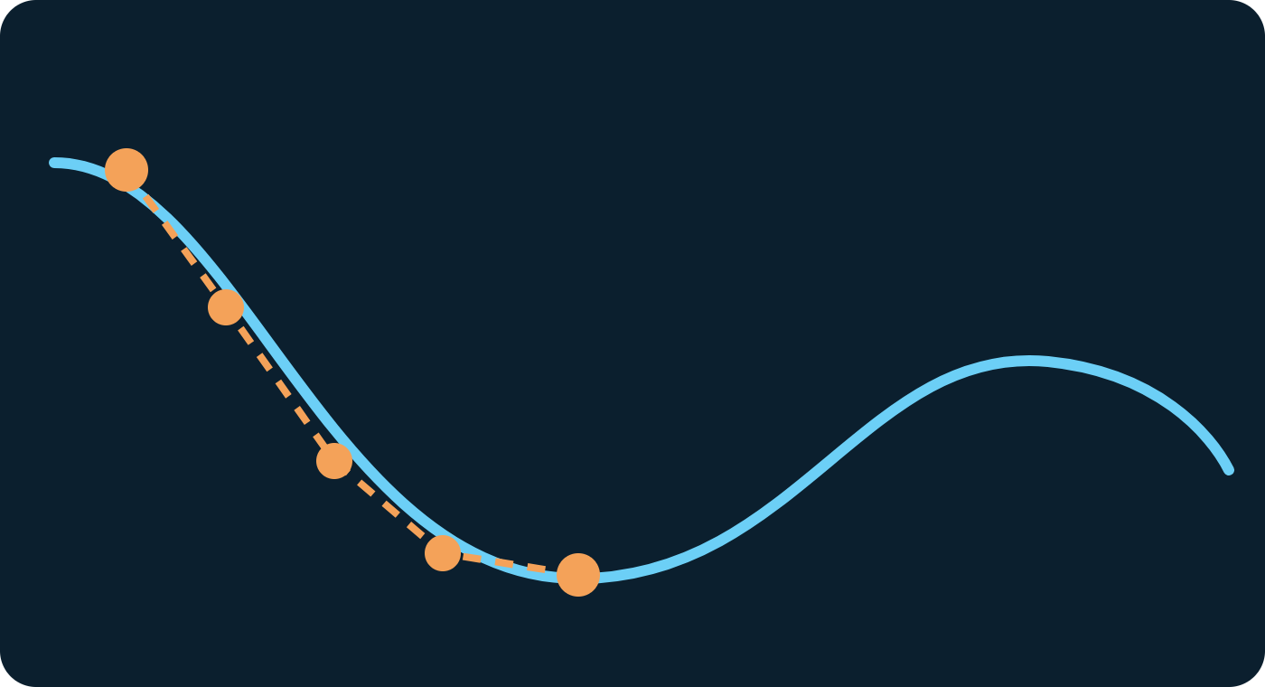
Ajustar: bajar la montaña con niebla
VIDEO 3 · CÓMO APRENDE UNA RED
Altura del terreno
la pérdida
Posición
todos los pesos
Inclinación del suelo
el gradiente
Tamaño del paso
tasa de aprendizaje
No se ve el valle, solo la pendiente: en cada paso se avanza hacia donde el suelo baja más.
pérdida alta
valle: pérdida baja
BioImage-Repro UAM · Módulo 1 · Video 3 · Esquema ilustrativo
8 / 16
Notes:
Idea central: Ajustar los pesos es como bajar una montaña con niebla: en cada paso se avanza hacia donde el suelo baja más. El tamaño del paso es la tasa de aprendizaje. Esa imagen es literalmente el algoritmo con que se entrena la red, el descenso del gradiente. El gradiente indica, para cada peso, en qué dirección moverlo y qué tan sensible es la pérdida a ese movimiento: si al subir un poco un peso la pérdida sube, hay que bajarlo. En nuestra red hay decenas de millones de direcciones, una por peso, y el gradiente da la inclinación en todas a la vez. Nada garantiza que el valle al que se llega sea el más profundo; por eso dos entrenamientos con puntos de partida distintos pueden dar resultados ligeramente distintos. Es una técnica clásica de optimización; lo que cambió es la escala.

Slide 9
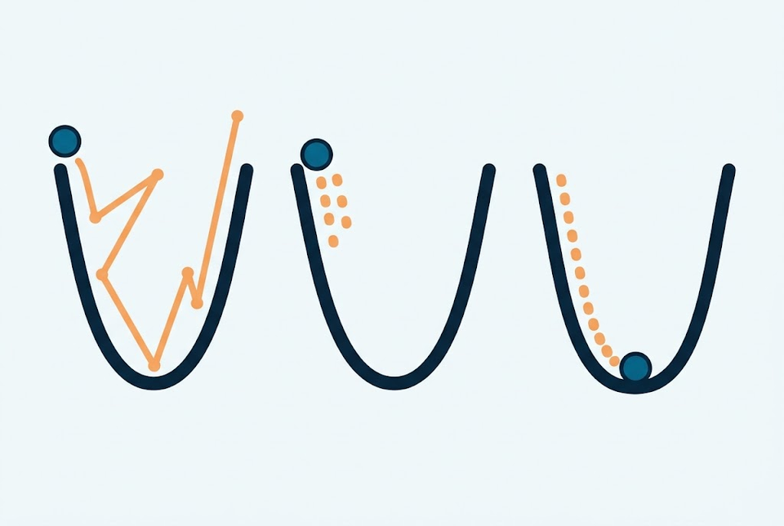
Tasa de aprendizaje e hiperparámetros
VIDEO 3
PASO MUY GRANDE
PASO MUY PEQUEÑO
EL PASO IDEAL
Se pasa por encima del fondo y llega al otro lado. La pérdida rebota y nunca se estabiliza.
Baja, pero tan despacio que el entrenamiento tardaría una eternidad, y con una máquina que se paga por tiempo, también cuesta.
Está en medio y no hay una fórmula: se prueba. Suele empezar grande y reducirse al acercarse al fondo.
HIPERPARÁMETRO
Una decisión que se toma antes de entrenar y que no aprende la red. Los pesos los ajusta el entrenamiento; los hiperparámetros los elige la persona.
Tasa de aprendizaje
Cuántas veces se recorren los datos
Ejemplos por ajuste
Número de capas
BioImage-Repro UAM · Módulo 1 · Video 3
9 / 16
Notes:
Idea central: La tasa de aprendizaje es el tamaño del paso. Las decisiones que se toman antes de entrenar, como esta, se llaman hiperparámetros y se eligen probando. Cuando se dice que un modelo se entrenó de cierta manera, parte de esa manera son sus hiperparámetros; por eso el cuaderno de entrenamiento se comparte con su configuración, para que cualquiera pueda repetir el entrenamiento con las mismas decisiones.

Slide 10


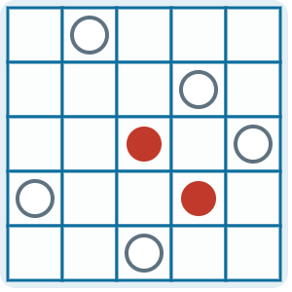

Retropropagación: repartir el error
VIDEO 3 · CÓMO APRENDE UNA RED
Los datos van hacia adelante
Entrada
Capa 1
Capa 2
Salida
El error se reparte hacia atrás
Error
Cadena de montaje
Batalla naval
Sale un producto defectuoso. Caminando hacia atrás se pregunta a cada estación cuánto contribuyó, y cada una corrige lo suyo, un poco.
Al principio se dispara casi al azar. Las piezas blancas, los tiros fallados, ayudan a ver de dónde viene el error.
Un ciclo: entra la imagen, se predice, se calcula la pérdida, la retropropagación reparte el error y el descenso del gradiente mueve cada peso. Y se pasa a la siguiente.
BioImage-Repro UAM · Módulo 1 · Video 3
10 / 16
Notes:
Idea central: La retropropagación calcula cuánto contribuyó cada peso al error, yendo hacia atrás desde la salida, capa por capa. Se parece a revisar los tiros fallados de Batalla naval. Se calcula con decenas de millones de pesos de forma eficiente porque la red es una cadena de operaciones simples y la contribución de cada una se calcula con reglas elementales. Con ella, una sola pasada hacia atrás da el gradiente de todos los pesos a la vez; sin esa técnica, entrenar redes tan grandes sería prácticamente imposible. Así, ensayo tras ensayo, una red que empezó respondiendo al azar termina marcando los espermatozoides. Cómo mira una imagen una red convolucional y cómo se aprovecha una red entrenada para otra cosa, se ve en el siguiente módulo.

Slide 11
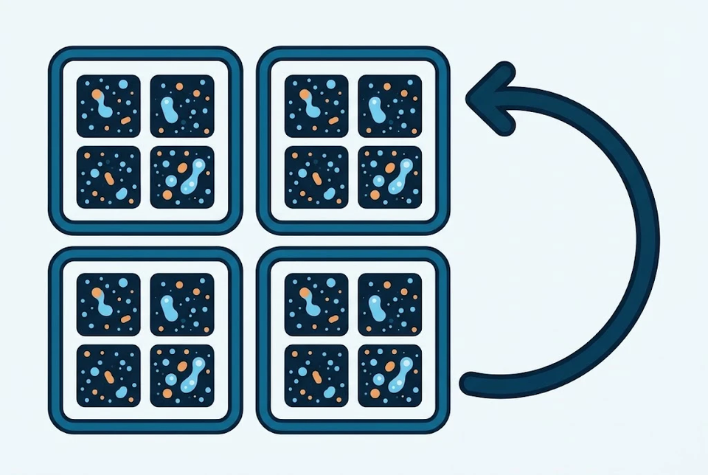

Lotes, iteraciones y épocas
VIDEO 3
100
4
25
÷
=
imágenes de entrenamiento
imágenes por lote
lotes, es decir, 25 iteraciones
Lote
Un grupo pequeño de imágenes con el que se calcula el error.
Iteración
Un ajuste de los pesos, hecho con un lote.
Época
Una pasada completa por todas las imágenes. Se hacen muchas.
Demasiadas épocas y la red se aprende los ejemplos de memoria. Por eso se separan imágenes que nunca usa para ajustarse; se ve en el módulo 2.
BioImage-Repro UAM · Módulo 1 · Video 3 · Números de ejemplo
11 / 16
Notes:
Idea central: En cada ajuste se usa un lote de imágenes. Una iteración es un ajuste; una época es una pasada completa por todos los ejemplos. Se hacen muchas épocas. Con cien imágenes y lotes de cuatro, hay veinticinco lotes y veinticinco iteraciones por época. Comparación con estudiar para un examen: el lote es el montón de ejercicios que se resuelven antes de revisar los errores, la iteración es cada vez que se revisa y corrige, y la época es cada vez que se terminan todos los ejercicios del libro. No se aprende a la primera vuelta, sino repasando muchas veces.

Slide 12
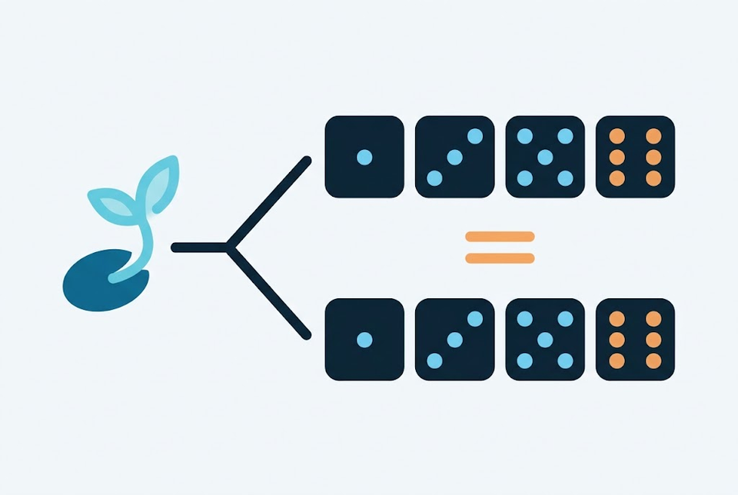

Semillas y repetibilidad
VIDEO 3
Dónde hay azar
En los pesos iniciales, en el orden en que se barajan las imágenes y en alterar ligeramente las imágenes en cada pasada.
La semilla
Una computadora genera números que parecen al azar a partir de un valor inicial. Con la misma semilla, la secuencia es siempre la misma.
Entonces
Con los mismos datos, las mismas decisiones y la misma semilla, otra persona obtiene el mismo resultado. Por eso el cuaderno las guarda.
Que un entrenamiento sea repetible no significa que sea correcto. Es la condición para poder revisarlo, no una garantía.
Con cuidado
Algunas operaciones de las tarjetas gráficas no son estrictamente deterministas: se busca que los resultados sean comparables.
BioImage-Repro UAM · Módulo 1 · Video 3
12 / 16
Notes:
Idea central: Como el entrenamiento usa azar, para poder repetirlo se fija una semilla y se documentan las decisiones. Así otra persona puede obtener el mismo modelo. Esto es importante en ciencia: un resultado que no se puede repetir es difícil de defender. Cuando el entrenamiento está en un cuaderno compartido, el cuaderno guarda los hiperparámetros, la separación de las imágenes y la semilla. Es el tercero de los tres principios del proyecto: que todo se pueda repetir.

Slide 13

Repaso: lo que hace una red
VIDEO 3
1
Una neurona multiplica entradas por pesos, suma, agrega un sesgo y aplica una activación.
2
Muchas neuronas forman una capa; capas apiladas, una red; con muchas capas, aprendizaje profundo.
3
Sin entrenar, los pesos son arbitrarios: no es una red mala, es una que todavía no aprendió.
4
Para aprender, ejemplos anotados, pérdida, retropropagación y descenso del gradiente, durante muchas épocas.
Lo más importante es lo que no hay: no hay comprensión, ni reglas escritas a mano, ni nada misterioso. Hay números ajustados con paciencia a partir de ejemplos.
BioImage-Repro UAM · Módulo 1 · Video 3
13 / 16
Notes:
Idea central: Una red neuronal es una cadena de capas con pesos ajustables, que se ajustan con ejemplos mediante pérdida, gradiente y retropropagación. No hay comprensión: hay números ajustados. Con estas ideas ya están las bases de qué es una red neuronal y cómo aprende. En el siguiente módulo se ve cómo mira una imagen una red como la nuestra y por qué una red entrenada para otra cosa sirve para contar espermatozoides; después, el sitio funcionando; al final, los datos, el entrenamiento y la publicación.

Slide 14
Límites y cuidados al usar un modelo
VIDEO 3
El dominio
No duda
Dos tipos de error
Funciona bien con imágenes parecidas a las de su entrenamiento. Fuera de eso puede fallar sin avisar.
Marca lo que cree que es una cabeza con el mismo aspecto que una perfecta. La revisión humana es parte del proceso.
Marcar lo que no es cabeza, o dejar sin marcar una que sí está. Por eso se mira la imagen entera.
Refleja sus datos
Un buen caso no basta
Muestra su trabajo
Con pocos ejemplos de una situación, la maneja peor. Mejorarlo exige más ejemplos, variados y bien anotados.
Que funcione en unas imágenes no garantiza que funcione en todas. Hay que verificar con imágenes propias.
Cada resultado trae la imagen marcada, para comprobar si los contornos tienen sentido.
BioImage-Repro UAM · Módulo 1 · Video 3
14 / 16
Notes:
Idea central: Un modelo funciona bien con imágenes parecidas a las de su entrenamiento. Con otras puede fallar sin avisar, y por eso se revisa siempre la imagen marcada. Nada de esto le quita valor al sistema: un instrumento de laboratorio también tiene su rango de uso, y saber cuál es parte de saber usarlo. Lo que hace diferente a este es que muestra su trabajo. Los errores de omisión son más difíciles de notar porque no hay contorno que mirar.

Slide 15

Lo que vimos en este módulo
CIERRE
EL PROBLEMA
LA IMAGEN DIGITAL
Contar y medir a mano es lento y cambia según quién lo haga.
Una tabla de números, con sus formatos y su escala.
DEFINICIONES
REDES NEURONALES
Red neuronal, modelo, entrenamiento e inferencia.
La neurona, la capa, la red y cómo aprende.
Una red neuronal es una máquina de multiplicar y sumar. Lo que la hace poderosa no es una inteligencia escondida, sino la cantidad de operaciones simples y el cuidado con que se ajustan.
BioImage-Repro UAM · Módulo 1 · Video 3
15 / 16
Notes:
Idea central: El problema era contar y medir a mano; vimos qué es una imagen digital, algunas definiciones y las bases de las redes neuronales: neurona, capas y cómo aprenden. Una última idea para llevarse: si quedó la impresión de que una red neuronal es una máquina de multiplicar y sumar, es una buena impresión. Quien se quede con eso entenderá por qué el sistema funciona y también por qué conviene revisarlo.

Slide 16
¿Cómo sabe el sistema dónde hay un espermatozoide?
SIGUIENTE MÓDULO
Cómo mira una imagen una red convolucional, cómo se aprovecha una red entrenada para otra cosa y cómo se preparan los datos y se entrena.
MÓDULO 3
MÓDULO 4
El sistema y su código.
El entrenamiento en código y el despliegue en la nube.
Gracias por acompañarme en este módulo.
BioImage-Repro UAM · Módulo 1 · Cierre
16 / 16
Notes:
Idea central: En este módulo vimos qué es una red neuronal y cómo aprende. En el siguiente módulo se ve cómo mira una imagen una red como la nuestra y por qué una red entrenada para otra cosa sirve para contar espermatozoides; después, el sistema y su código, y al final, el entrenamiento en código y el despliegue en la nube. Gracias por acompañarme en este módulo.

